Slide 1

আজকের পাঠে সবাইকে স্বাগতম

Slide 2


উপস্থাপনায়
পাঠ পরিচিতি
শ্রেণিঃ তৃতীয়
বিষয়ঃ প্রাথমিক বিজ্ঞান
পাঠ শিরোনামঃ প্রযুক্তির সঙ্গে পরিচয়
অধ্যায়ঃ-১০,পৃষ্ঠাঃ-১২৩- ১২৪
পাঠ্যাংশঃ ২.আধুনিক প্রযুক্তির উদ্ভাবন ও আমাদের জীবনে এর ব্যবহার
তারিখঃ ২৮/১০/২০২৬
হিমিয়া আফরিন
সহকারী শিক্ষক
দিঘলিয়া(দঃ) সরকারি প্রাথমিক বিদ্যালয়
দিঘলিয়া,খুলনা।

Slide 3

এই পাঠ শেষে শিক্ষার্থীরা…
শিখনফল
৭.১.২ দৈনন্দিন জীবনে বিভিন্ন ক্ষেত্রে প্রযুক্তির ব্যবহার বর্ণনা করতে পারবে

Slide 4
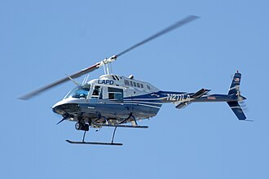
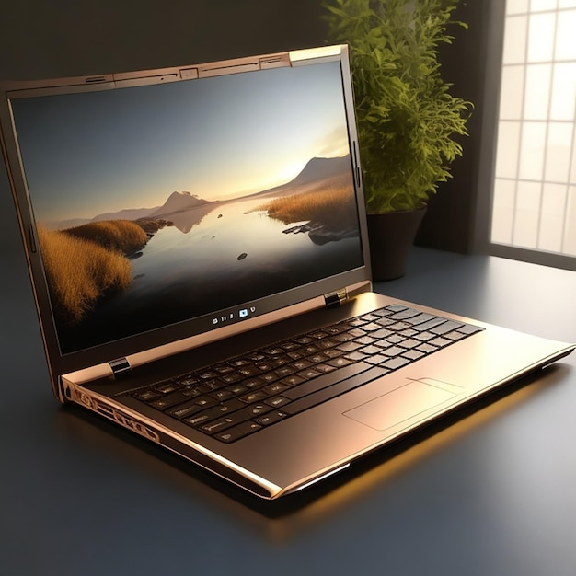
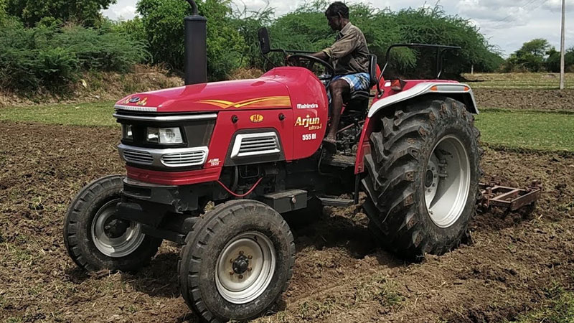
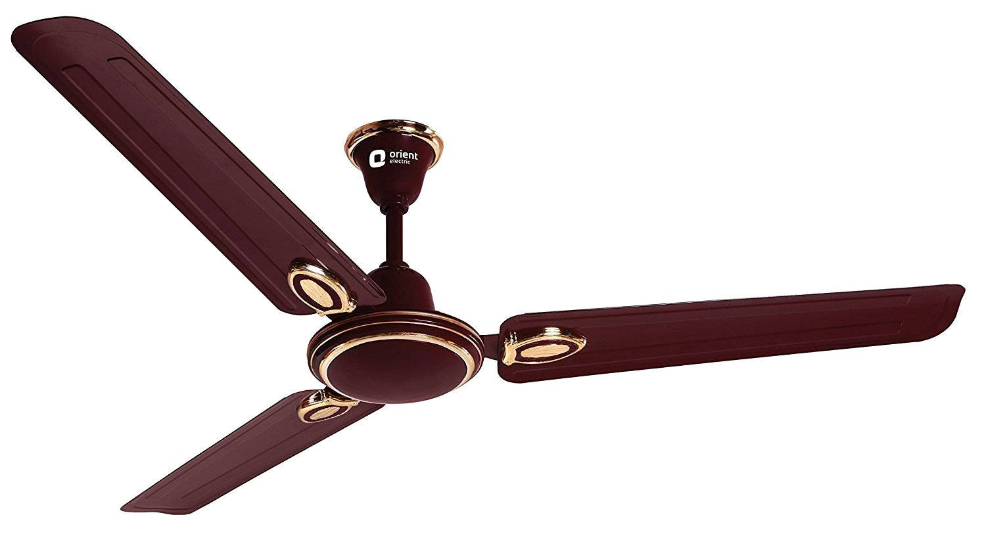
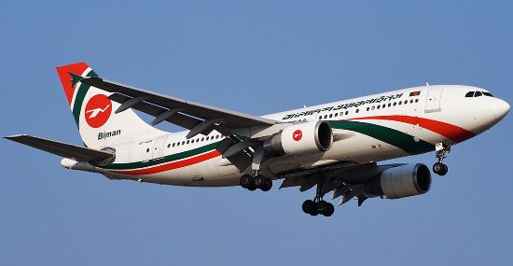
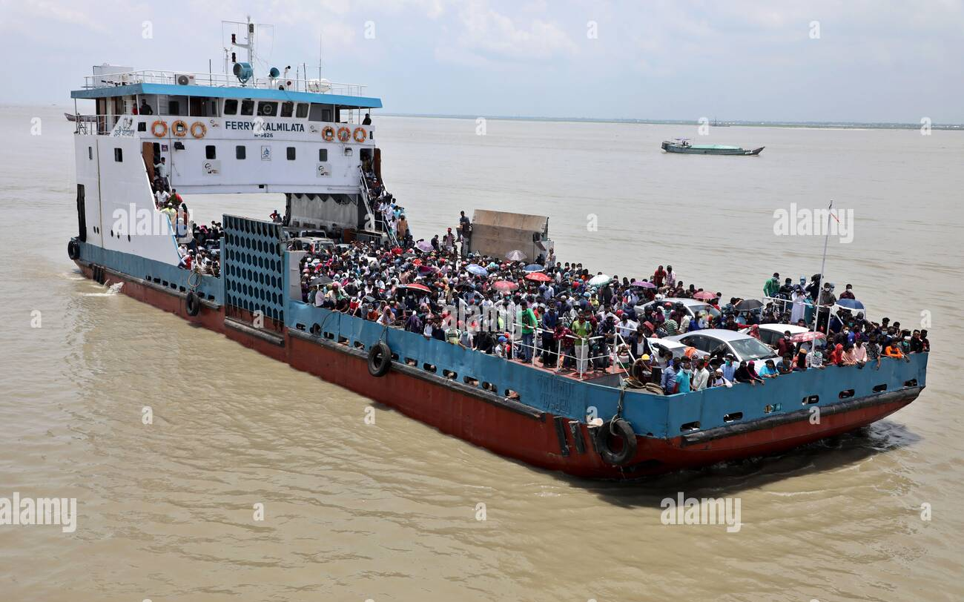
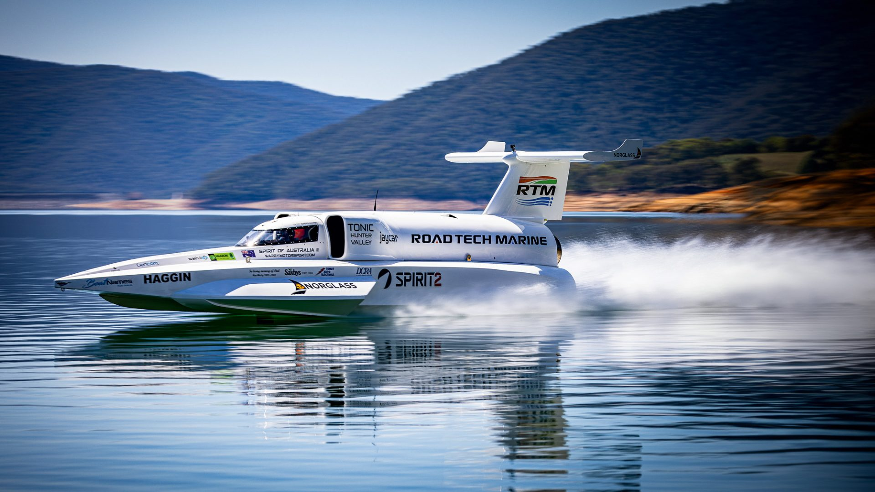
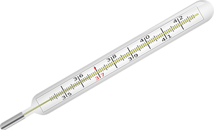
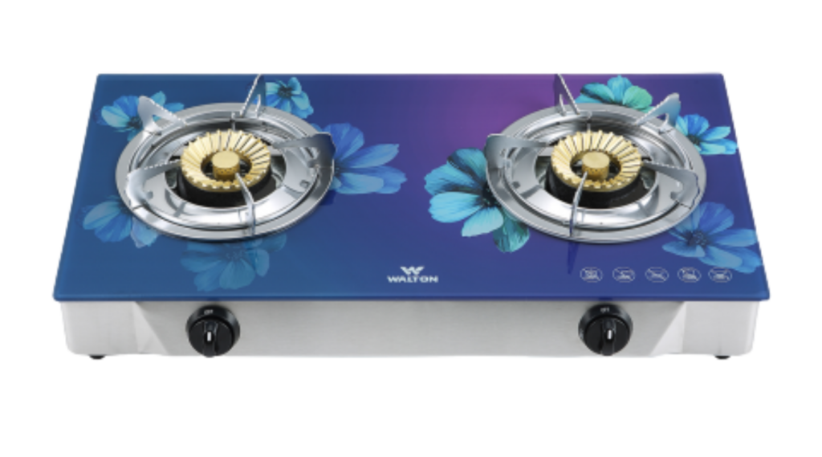
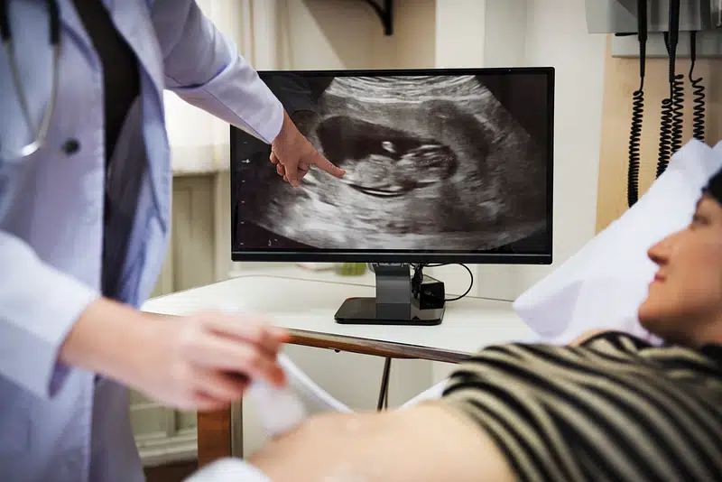
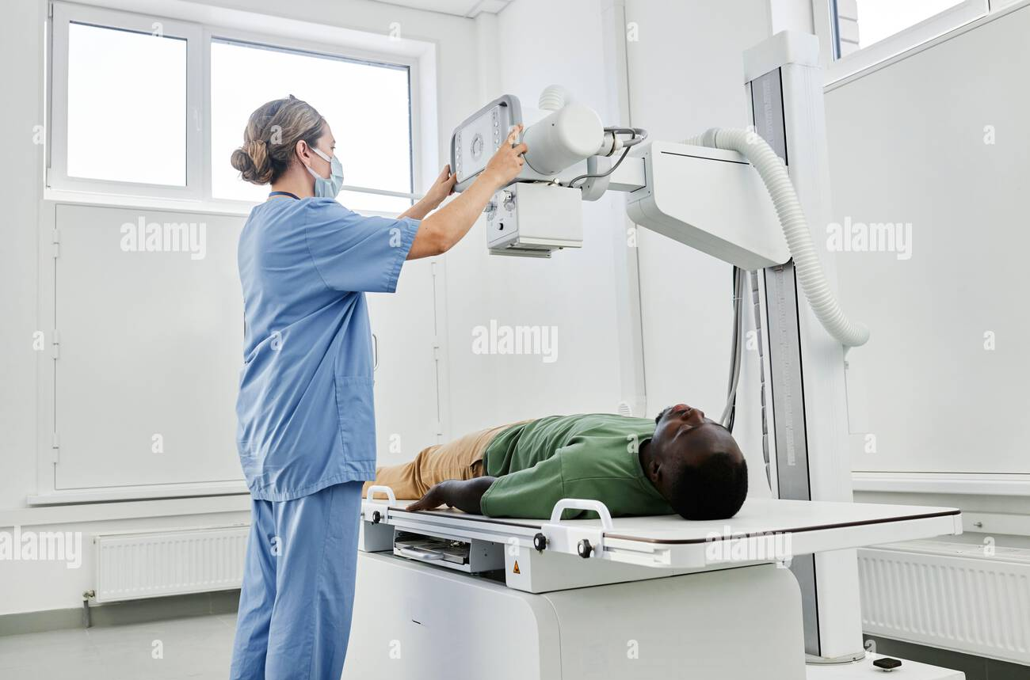
আমাদের জীবনে প্রযুক্তি
হেলিকপ্টর
ট্রাক্টর
ফ্যান
ল্যাপটপ
উড়োজাহাজ
থার্মোমিটার
গ্যাসের চুলা
ফেরি
স্পীডবোর্ড
এক্স-রে
আলট্রাসনোগ্রাফি

Slide 5
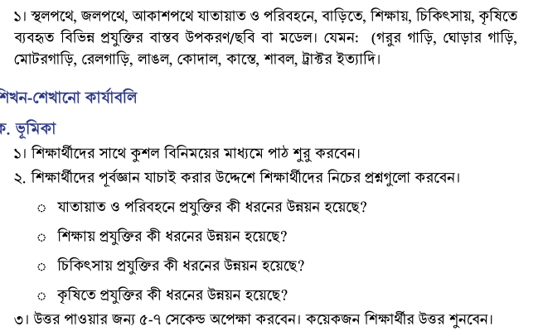

Slide 6
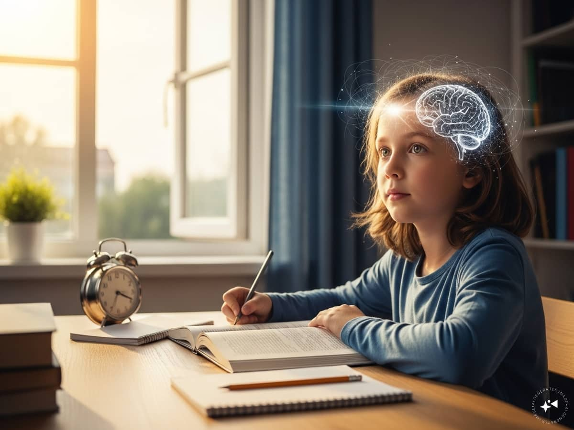
একাকী চিন্তা
যাতায়াত ও পরিবহনে প্রযুক্তির কী ধরনের উন্নয়ন হয়েছে ?
আগে মানুষ হেঁটে বা গরুর গাড়িতে যেত, পরে সাইকেল, মোটরসাইকেল, তারপর গাড়ি ও ট্রেন এলো। এখন স্মার্টফোন অ্যাপ, জিপিএস আর রাই ড-শেয়ারিং অ্যাপের মাধ্যমে
গাড়ি ডাকা, পথ খুঁজে নেওয়া ও সময় বাঁচানো সম্ভব হচ্ছে। এতে যাতায়াত দ্রুত, সুবিধাজনক ও অনেক বেশি নিরাপদ হয়েছে।

Slide 7
পাঠ শিরোনাম
২.আধুনিক প্রযুক্তির উদ্ভাবন ও আমাদের জীবনে এর ব্যবহার
মূল প্রশ্নঃ প্রযুক্তির উন্নয়ন আমাদের জীবনে কী প্রভাব ফেলছে?

Slide 8
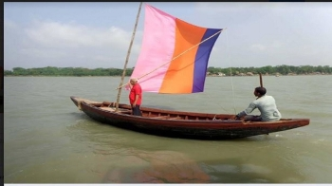
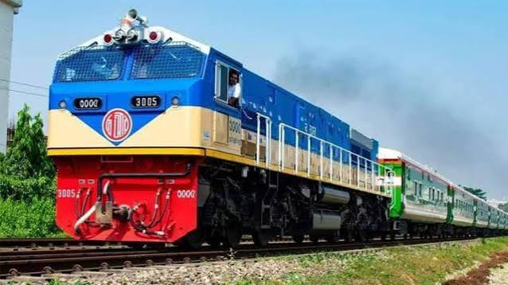
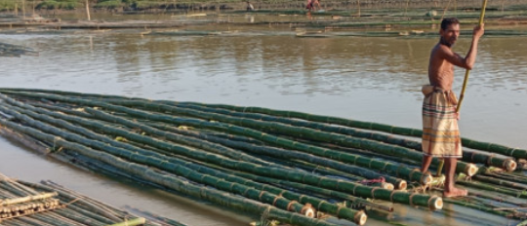
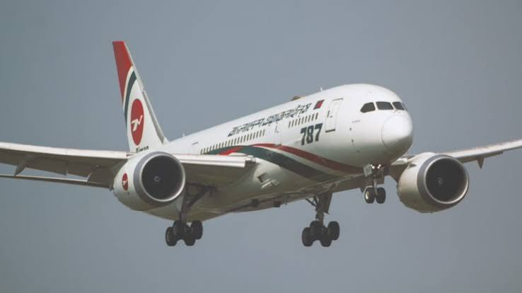
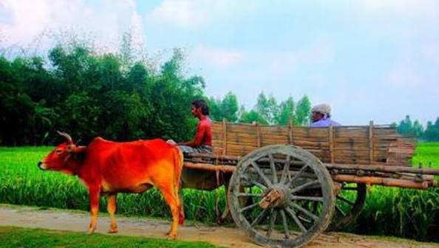
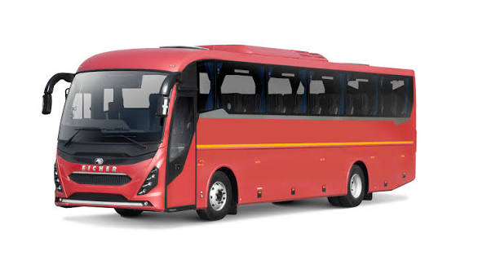
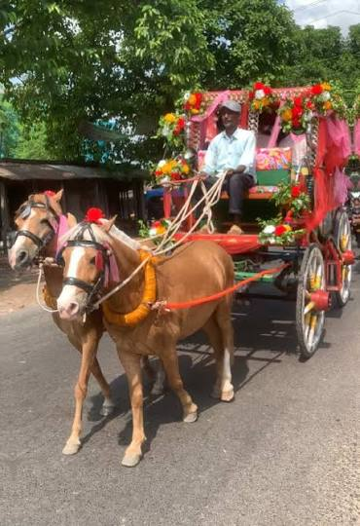
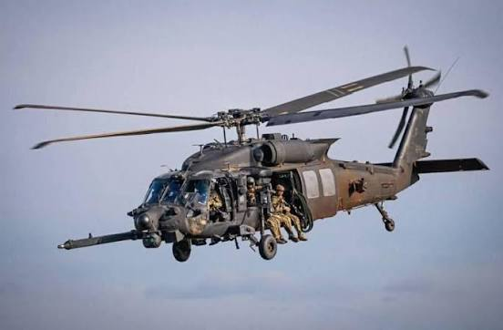
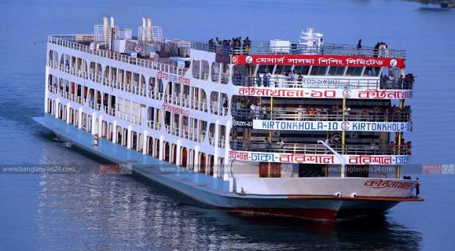
নৌকা
ভেলা
গরুর গাড়ি
ঘোড়ার গাড়ি
যাতায়াত ক্ষেত্রে প্রযুক্তি
জাহাজ
হেলিকাপ্টার
বাস
উড়োজাহাজ
ট্রেন

Slide 9
যাতায়াত পথ
যাতায়াত পথ ৩ প্রকার
১। স্থলপথ
২। জলপথ
৩।আকাশপথ

Slide 10
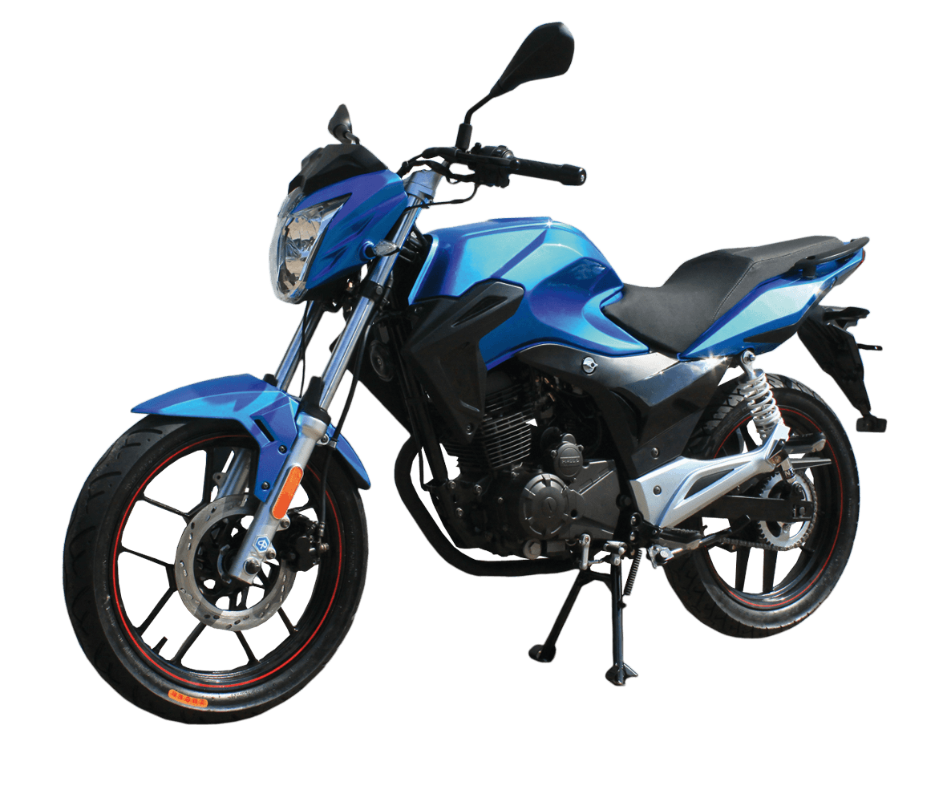
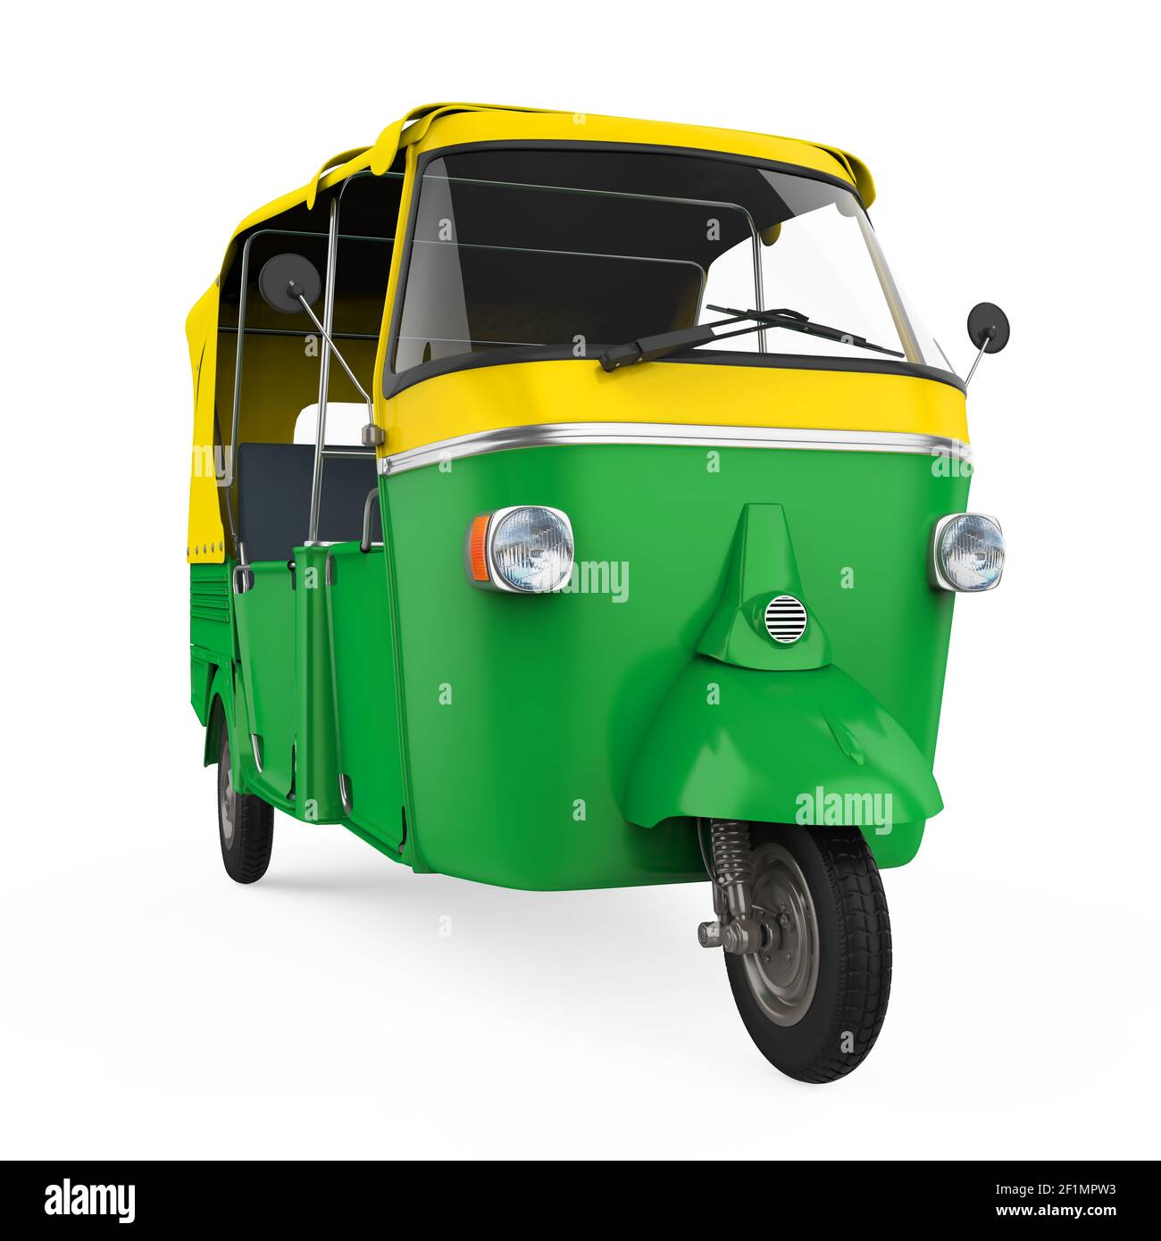
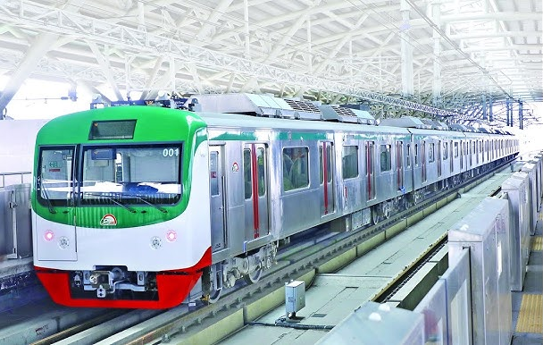
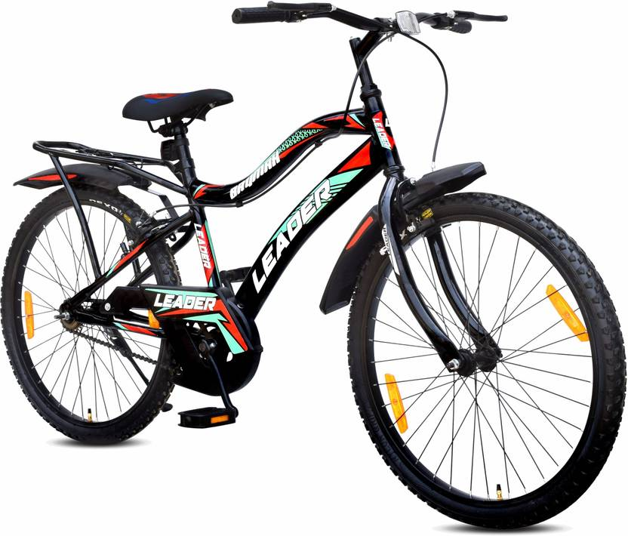
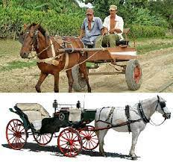
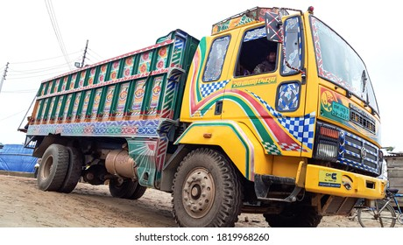
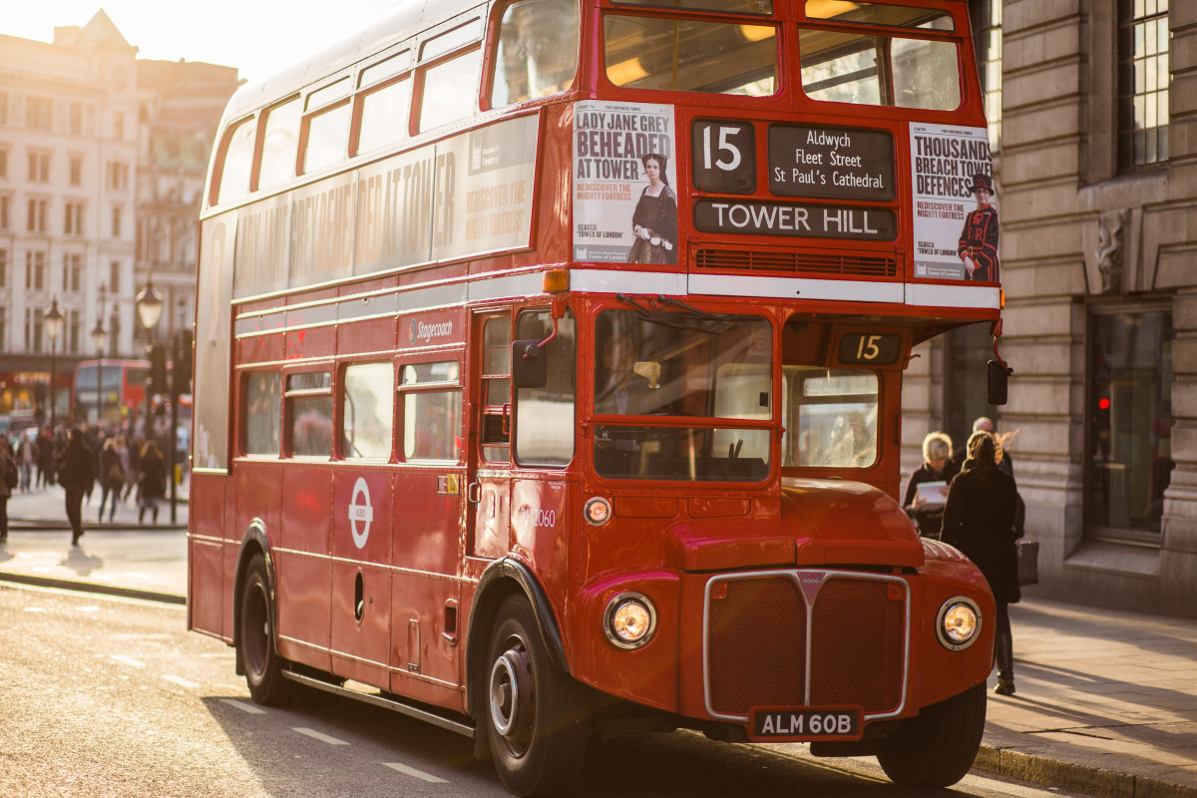
স্থলপথ
মোটর সাইকেল
সিএনজি
মেট্রোরেল
সাইকেল
ট্রাক
ঘোড়ার গাড়ি
বাস

Slide 11
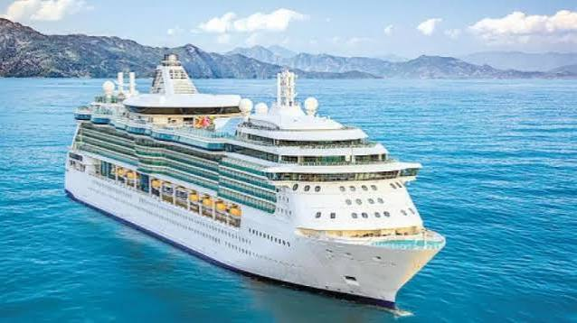
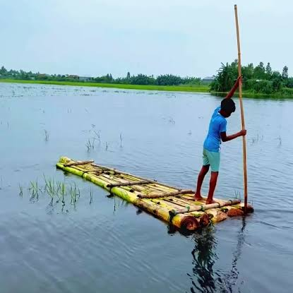
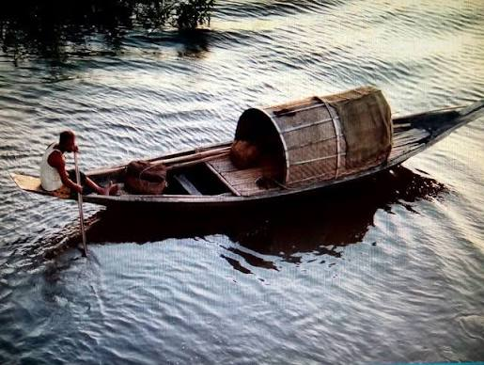
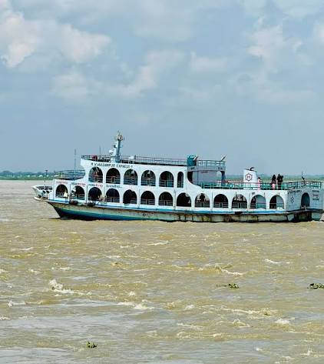
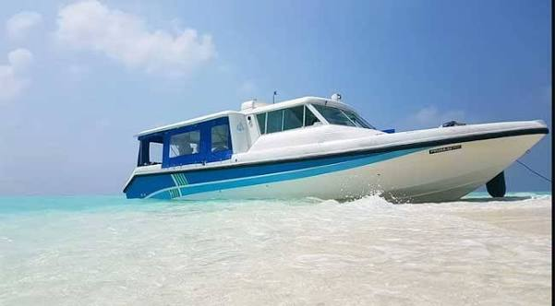
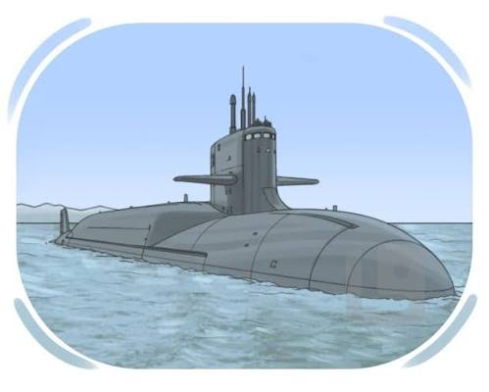
জলপথ
ভেলা
লঞ্চ
জাহাজ
নৌকা
স্পিডবোট
সাবমেরিন

Slide 12
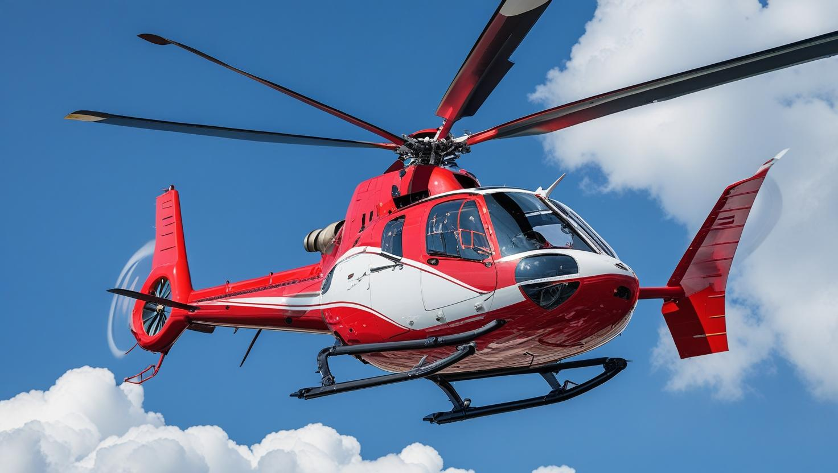
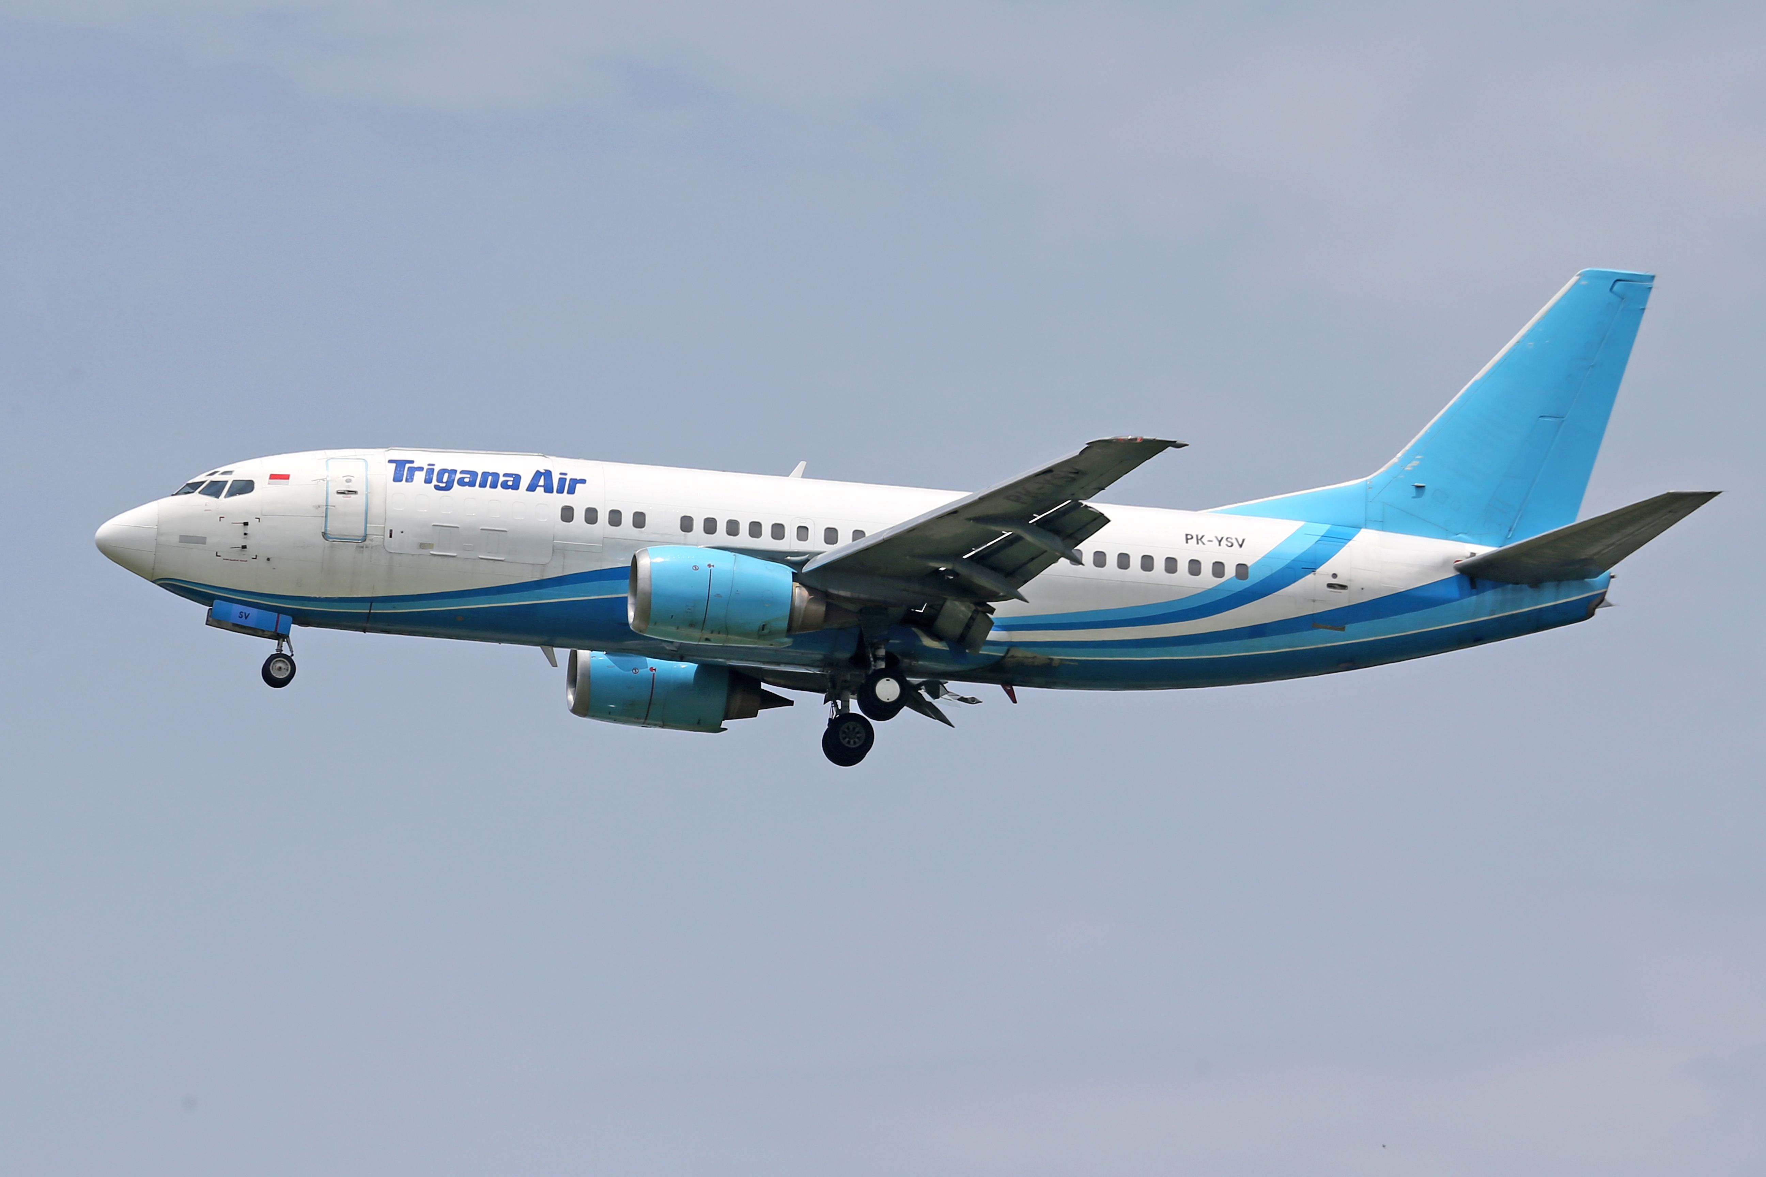
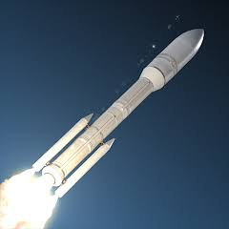
আকাশপথ
হেলিকপ্টার
উড়োজাহাজ
রকেট

Slide 13
মূল্যায়ন
রিকশা
জাহাজ
জলপথ
আকাশপথ
স্থলপথ
বাস
ট্রেন
হেলিকপ্টর
গরুরগাড়ি
ফেরি
মটর সাইকেল
উড়োজাহাজ
নৌকা

Slide 14
মূল্যায়ন
পুরানো প্রযুক্তি
নতুন প্রযুক্তি
উড়োজাহাজ
ঘোড়ার গাড়ি
ভেলা
জাহাজ
বাস

Slide 15
পাঠ্যবইয়ের ১২৩ ও ১২৪ পৃষ্ঠার ছক ও ছবি দেখ ও নিচু স্বরে পড়ো।

Slide 16
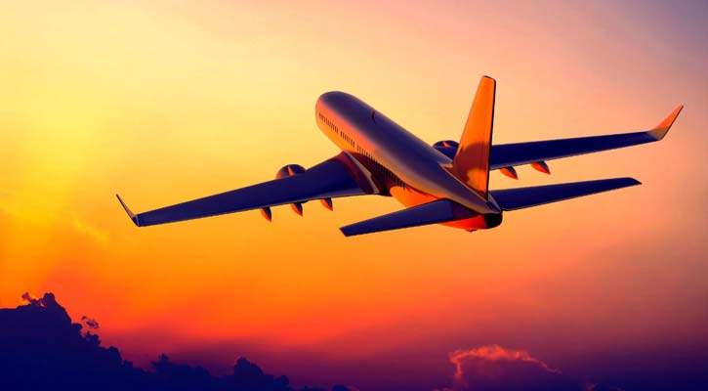
ধন্যবাদ

